Slide 1

OŠ STJEPANA RADIĆA, BRESTOVEC OREHOVIČKI
RODITELJSKI SASTANAK 8.RAZREDA, 20.4.2015.
Izradila: Ljubica Gorički, prof

Slide 2
KAMO NAKON OSNOVNE ŠKOLE?
Dvije mogućnosti:
1. nastaviti školovanje
2. ne nastaviti školovanje i uključiti se u svijet rada
PRIJAVA HRVATSKOM ZAVODU ZA ZAPOŠLJAVANJE:
pravo na posredovanje pri zapošljavanju
pravo na profesionalno usmjeravanje
ostala prava koja proizlaze iz statusa nezaposlenosti
ZA PRIJAVU JE POTREBNO:
* osobna iskaznica
* izvornik svjedodžbe
* OIB

Slide 3
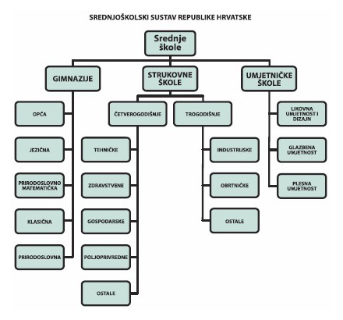
SREDNJOŠKOLSKI SUSTAV REPUBLIKE HRVATSKE

Slide 4
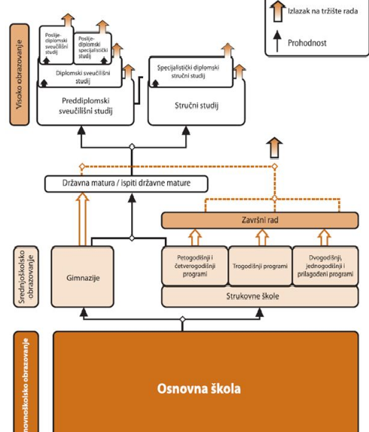

Slide 5
UVJETI UPISA U SREDNJU ŠKOLU
U srednju školu upisuju se kandidati koji su završili ili završavaju osnovno obrazovanje u 2015. godini
Pod jednakim uvjetima upisuju se kandidati hrvatski državljani, Hrvati iz drugih država, djeca državljana iz država članica Europske unije
ŠTO SE SVE VREDNUJE I BODUJE ZA UPIS?
1. zajednički elementi
2. dodatni elementi
3. posebni elementi

Slide 6
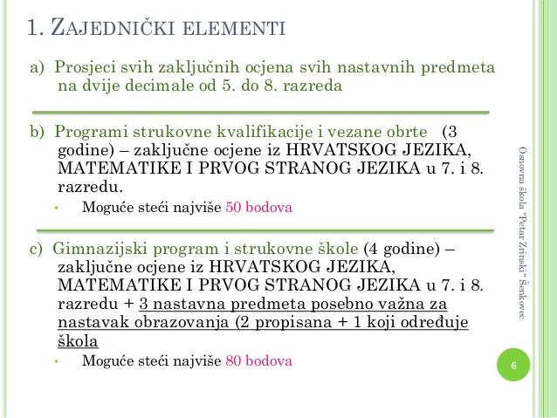

Slide 7
DODATNI ELEMENT
Čine ga sposobnosti i darovitosti učenika
Dokazuju se i vrednuju:
- na osnovi provjere posebnih vještina i sposobnosti
- na osnovi postignutih rezultata na natjecanjima u znanju
- na osnovi postignutih rezultata na natjecanjima školskih sportskih društava

Slide 8
POSEBAN ELEMENT
Čini ga uspjeh kandidata koji su ostvarili u otežanim uvjetima obrazovanja
Kandidatima će se priznati ostvarivanje isključivo jednoga (najpovoljnijega) od sljedećih
kandidat s teškoćama u razvoju
kandidat sa zdravstvenim teškoćama
kandidat koji živi uz jednoga i/ili oba roditelja s dugotrajnom teškom bolesti
kandidat koji živi uz dugotrajno nezaposlena oba roditelja
kandidat koji živi uz samohranoga roditelja korisnika socijalne skrbi
kandidat kojem je jedan roditelj preminuo
kandidat koji je bez roditelja ili odgovarajuće roditeljske skrbi
kandidat koji je pripadnik romske nacionalne manjine

Slide 9
DOKUMENTACIJA
Za ostvarenje dodatnih bodova na temelju zdravstvenih teškoća ili otežanih uvjeta obrazovanja, potrebnu dokumentaciju,navedenu u Odluci o elementima i kriterijima za izbor kandidata za upis u srednje škole u školskoj godini 2015./2016., učenici donose razredniku u osnovnoj školi koji će je unijeti u sustav.

Slide 10


Slide 11

PRIJAVE I UPISI
Preko mrežne stranice Nacionalnoga informacijskog sustava prijava i upisa u srednje škole (NISpuSŠ), a na temelju natječaja za upis koje objavljuju srednje škole

Slide 13
NA KOJI NAČIN SE PRIJAVLJUJE?
Na mrežnoj stranici: www.upisi.hr nalazi se popis svih obrazovnih programa koji se mogu upisati u Republici Hrvatskoj, zajedno s uvjetima upisa
korisne informacije o cjelokupnome postupku koji im predstoji kandidati mogu pronaći i na mrežnoj stranici Ministarstva znanosti, obrazovanja i sporta: www.mzos.hr
Posebno je važno pratiti i mrežne stranice srednjih škola koje kandidat želi upisati

Slide 14
ELEKTRONIČKI IDENTITET UČENIKA
Kandidati koji u tekućoj školskoj godini završavaju osnovno obrazovanje u redovitome sustavu obrazovanja u Republici Hrvatskoj automatski su registrirani i u sustav se prijavljuju svojim
elektroničkim identitetom (korisničkom oznakom i lozinkom) iz sustava AAI@EduHr koji im dodjeljuje
administrator imenika škole

Slide 15
UČENICI S TEŠKOĆAMA U RAZVOJU
Kandidati s teškoćama u razvoju koji žele iskoristiti mogućnost izravnoga upisa danu Odlukom o elementima i kriterijima javljaju se Uredu državne uprave u županiji (Krapina) koji će im pomoći u odabiru srednje škole koja provodi jedan od programa za koji je kandidat dobio stručno mišljenje službe za profesionalno usmjeravanje Hrvatskoga zavoda za zapošljavanje
Naglašavamo da redoslijed kojim su obrazovni programi navedeni u stručnome mišljenju Hrvatskoga zavoda za zapošljavanje nikako ne predstavljaju listu prioriteta kandidata

Slide 16
VAŽNO !
sam poredak programa na listi prioriteta koji će roditelji i kandidat iskazati upisnome povjerenstvu ureda državne uprave ne garantira da će kandidat uistinu se i upisati u onaj obrazovni program koji su naveli kao svoj prvi izbor
– konačan upis ovisi i o drugim kandidatima s teškoćama u razvoju na ljestvici i njihovom broju bodova te broju upisnih mjesta za kandidate s teškoćama u razvoju u pojedinome razrednom odjelu, a sukladno Državnome pedagoškome standardu srednjoškolskog sustava odgoja i obrazovanja

Slide 17
PRVA PRIJAVA NA upisi.hr
Učenik koji se prvi put prijavljuje na mrežnoj stranici: www.upisi.hr sa svojim elektroničkim identitetom iz sustava AAI@EduHr, a još ne posjeduje PIN, treba unijeti broj svoga mobilnogatelefona na koji želi SMS-om primiti PIN.
PIN je osobni identifikacijski broj koji služi za dodatnu zaštitu i privatnost podataka svakoga kandidata

Slide 18
VAŽNO!
Ako učenik nema mobitel : roditelji, rođaci, razrednica
Ako se izgubi PIN: ponoviti postupak na broj 66129 (OPET) po cijeni od 3.72 kn
Ako izgubi korisničku oznaku/lozinku: javiti se administratoru imenika u školi (tajnica škole)
Teškoće s prijavom na mrežnu stranicu: CARNet podrška (01/ 6661 500 ili helpdesk@skole.hr)

Slide 19
PROVJERA UNESENIH PODATAKA
KANDIDATI su dužni provjeriti osobne podatke, ocjene iz osnovne škole te, ako ih posjeduju, rezultate državnih i međunarodnih natjecanja, kao i sve ostale upisane podatke koji se nalaze u sustavu NISpUSŠ-a, a u skladu s rokovima navedenim u Kalendaru
Ako su podaci netočni, učenici trebaju što prije obavijestiti razrednika

Slide 20
PRIJAVA OBRAZOVNIH PROGRAMA
Obrazovne programe, odnosno srednje škole koje ih izvode, moguće je pretraživati:
- s obzirom na županiju, naziv škole, vrstu škole (javne ili privatne), naziv programa i slično.
Za svaki obrazovni program moguće je pregledati detaljnije informacije koje sadrže opis programa, strukturu bodovanja, popis preduvjeta i ostale važne informacije o programu.
Programi koji se žele upisati dodaju se na listu prioriteta koja se može mijenjati

Slide 21
LISTA PRIORITETA
na vrh liste postavi se obrazovni program koji se najviše želi upisati, a zatim i ostali, željenim redoslijedom
Važno je da kandidati provjere jesu li im svi obrazovni programi na listi prioriteta poredani prema njihovim željama i mogućnostima jer nakon zaključavanja odabira programa odnosno škola, izmjene više neće biti moguće.
Važno je, također, da se na listi prioriteta nalaze samo obrazovni programi koje kandidat doista namjerava upisati.
Na listi prioriteta u jednome trenutku može se naći
najviše šest različitih obrazovnih programa

Slide 22
KONTINUIRANO PRAĆENJE STANJA
Moguće je pratiti bodovno stanje za svaki prijavljeni obrazovni program od samog početka prijave na www.upisi.hr
Ako kandidat nije zadovoljio potrebne preduvjete za upis nekoga od prijavljenih programa, navedeno će biti vidljivo na detaljnome prikazu bodovanja za prijavljeni program u svakome trenutku.
Takve programe može obrisati i prijaviti druge

Slide 23
LJESTVICE PORETKA
Ogledne : podložne promjenama, neprestano se mijenjaju (svakih sat vremena)
Konačne: na datum naveden u Kalendaru postaju konačne i više se ne mijenjaju
Prijavnicu s konačnim rezultatom ispisuje razrednik
Učenik i roditelj potpisuju prijavnicu u školi (ukoliko imaju primjedbe rješava ih ravnatelj škole)
PRIJAVNICA predstavlja konačnu odluku , a ne UPIS u željeni program

Slide 24
UPIS U PROGRAM
TRENUTKOM OBJAVE KONAČNIH LJESTVICA učenik stječe pravo upisa u program prema najvišem prioritetu
Sa mrežnih stranica treba skinuti UPISNICU, popuniti ju, potpisati (učenik i roditelji) i predati u srednju školu do datuma navedenog u Kalendaru
Nakon što upisnicu predaju u SŠ učenik je UPISAN
nakon toga u školu donosi liječničku potvrdu ili ugovor o naukovanju

Slide 25
KALENDAR
Datumi koje je važno upamtiti:
Ljetni upisni rok
Jesenski upisni rok
Biti će objavljen na mrežnim stranicama CARNeta, MZOŠa- i naše škole u brošuri Idemo u srednju! Tijekom svibnja
Letak s kratkim informacijama i adresama dobiti će svaki učenik u pisanom obliku!

Slide 26
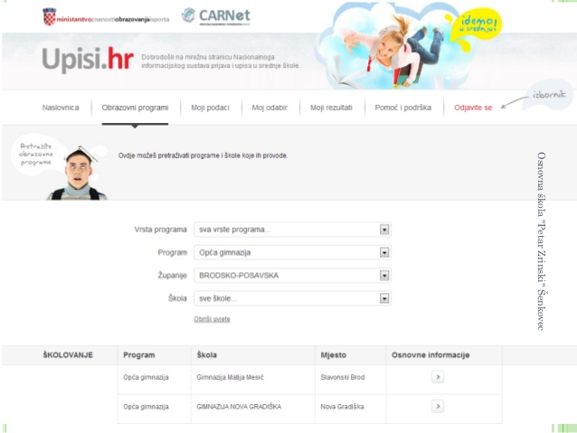

Slide 27
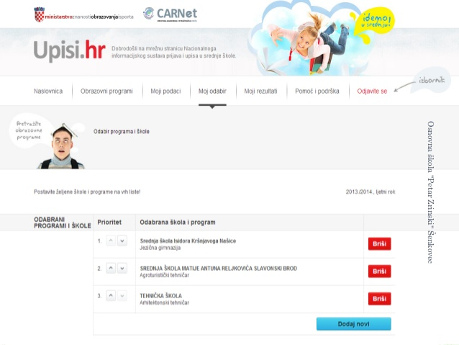

Slide 28
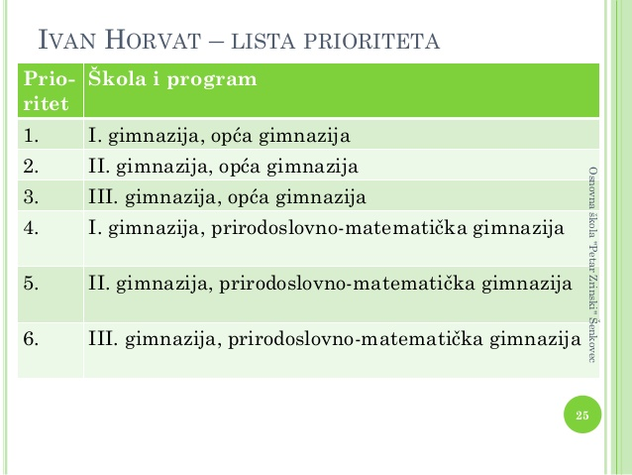

Slide 29
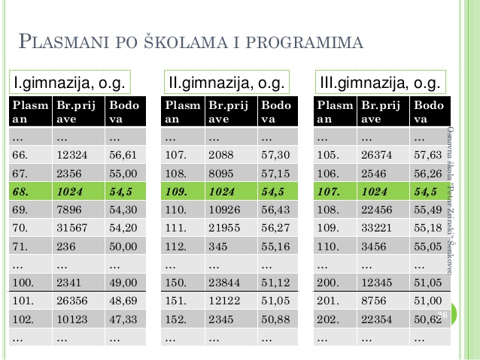

Slide 30

PITANJA, PRIMJEDBE…
HVALA NA POZORNOSTI!
Izvor: Upisi u SŠ 2014.,slide share, fotografije: Internet
Izvor: brošura “Idemo u srednju!” (2014/15., CARNet , MZOŠ)

